Slide 1

Организация мероприятий
“Эко-отдых”

Slide 2

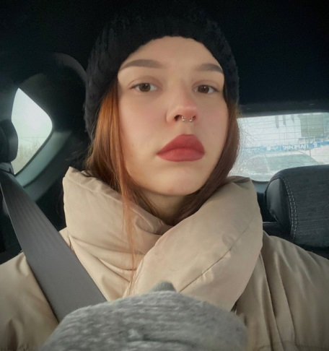
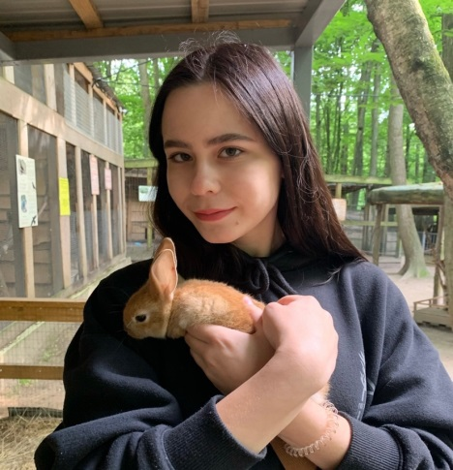
Команда проекта
Парфенюк Анастасия Александровна
Полезные навыки: навыки общения, навыки управления бизнесом, знание сферы бизнеса.
Роль: Изучение рынка туристических услуг, разработка концепции
Лидер в команде
Киреева Олеся Игоревна
Полезные навыки: навыки критического мышления, навыки организационного развития, творческие навыки.
Роль: Решение организационных вопросов

Slide 3
Проблема
Клиент
Проблема отсутствия вариативности бюджетного отдыха на природе, а также отсутствия мест для отдыха, не загрязняющих природу.
Решение проблемы
Предоставление возможности провести время на природе в комфортных условиях. Использование только экологически чистых материалов и учёт особенностей местности при выборе мест проведения мероприятий.

Slide 4
О проекте. Что есть сейчас.
Проект предполагает организацию отдыха в экологически чистой зоне. Планируется создание специальных зон отдыха и развлечений, как на суше, так и в воде, которые позволят нашим гостям расслабиться и забыть о повседневных заботах.
На текущий момент проанализирован рынок услуг организации отдыха на природу, разработана концепция организации отдыха, проведены расчеты (объём финансового обеспечения, необходимая сумма на первые месяцы и открытие), изучены риски, связанные с реализацией нашего проекта.

Slide 5


Роль проекта в обеспечении технологического суверенитета страны
Роль | Оценка
Инновационность | Инновация мирового уровня Россия Регион Импортозамещение Нет
Рынок НТИ | TechNet SafeNet NeuroNet HomeNet | HealthNet SportNet WearNet EduNet
Сквозные технологии | не используются

Slide 6

Целевая аудитория проекта
Люди любых возрастов (в частности от 18 до 60 лет), которые ценят комфортный отдых на природе, экологически чистую обстановку и уникальные пейзажи. Клиентами могут стать как отдельные туристы, например, работающие люди, желающие отдохнуть или пенсионеры, так и группы людей (которые празднуют дни рождения, выпускные и тд.)

Slide 7
Потенциальный объем рынка
PAM (Potential Available Market) – Потенциальный объем рынка
В стране примерно 10800 праздничных агенств. Согласно данным исследований количество праздничных агенств может увеличится на 10% к 2024 году. Средний чек на проведение праздника примерно 13500 рублей, РАМ равен 160380000 рублей в год.
TAM (Total Addressable Market) – Общий объем целевого рынка
В стране примерно 10800 праздничных агенств. Средний чек на проведение праздника примерно 13500 рублей, это значит, что TAM составит 145800000 рублей.
SAM (Serviceable Available Market) – Доступный объем рынка
В стране примерно 10800 праздничных агенств,но только 40% от всего населения пользуюся их услугами. Остальные 60% предпочитают самостоятельно организовывать праздники. SАМ будет равен 58320000 рублей в год. С помощью данного показателя можно посмотреть максимальный объем рынка, который мы можем занять, вытеснив конкурентов. Люди будут приобретать услуги 4320 праздничных агентств.
SOM (Serviceable & Obtainable Market) – Реально достижимый объем рынка
К SАМ относятся услуги 4320 праздничных агентств, 60% людей не будут пользоваться услугами праздничных агентств. Если все таки удастся заинтересовать, то конверсия от 40% заинтересованных клиентов составит 10%. Следовательно, от 10% праздничные агентства получают 4320 клиентов. Значит SАМ равен
РАМ
Потенциал
ТАМ
Перспектива
SAM
Стратегия и конкуренты
SOM
Тактика

Slide 8
Анализ конкурентов
Конкуренты Продукты/Услуги
Туристическая фирма
Фирмы конкуренты
Агентство “Игра”
Наши преимущества
Использование экологически чистых материалов;
Партнёрская программа для местных производителей экологически чистых продуктов, поставляемых на мероприятия;
Event-компания
Праздничное агентство
Специальные организованные зоны отдыха и развлечений, как на суше, так и на воде;
Организация как праздничных мероприятий, так и тихих семейных вечеров;
Использование возобновляемых источников энергии;
Бережное отношение к природе, защита и охрана окружающей среды;
Возможность произведения оплаты через интернет;
Возможность получения льгот и привилегий за бережное отношение к природе (сдача одноразовой посуды после проведения мероприятий на переработку и др.).
Удалённость от города;
Event-компания “8 человек”
Квестория
ООО ТО “Индустрия Развлечений”
Праздничное агентство “Счастливый день”
Экологически чистая обстановка и уникальные пейзажи;

Slide 9
Бизнес-модель
Ключевые партнёры | Ключевые виды деятельности | Ценностные предложения |  | Взаимоотношения с клиентами | Потребительские сегменты
 | Ключевые ресурсы |  |  | Каналы сбыта
Структура издержек |  |  | Потоки поступления доходов
Новизна
Дизайн
Цена
Снижение рисков
Доступность
Удобство при использовании
Персональная поддержка
Партнёры
Посредники
Поставщики
Сфера услуг
Массовый рынок
Многопрофильные платформы
Материальные ресурсы
Персонал
Финансы
Прямые (продажи через интернет, социальные сети)
Непрямые (туристические агенства, билетные кассы )
Фиксированные (постоянные) издержки: заработная плата сотрудникам, фото и видеосъёмка, техническое обеспечение, пиротехника, продукты.
Переменные издержки: декорации
Продажа услуги

Slide 10
Цель проекта по SMART
Начать проводить мероприятия на природе в весенне-летний период 2023 года;
Охватить 20% данного сегмента потребительского рынка к октябрю 2023 года;
Обеспечение 10 % рентабельности к ноябрю 2023 года;

Slide 11
Процесс производства товара (оказания услуги)
Разработка концепции организации отдыха на природе;
Разработка репертуара мероприятий;
Проведение пробного мероприятия;
Улучшение качества и функционала проведения мероприятия, основанного на отзывах потребителей
Создание улучшенной версии организации мероприятия.

Slide 12
Стартовые инвестиции
Статья затрат | Сумма, руб. | Источник
Анализ рынка услуг организации отдыха на природе | 1000 | Собственные средства
Разработка концепции организации отдыха | 3000 | Собственные средства
Разработка репертуара мероприятий | 5000 | Фонд поддержки малого бизнеса Удмуртской республики
Подбор персонала | 10000 | Фонд поддержки малого бизнеса Удмуртской республики
Проведение пробного мероприятия | 13500 | Фонд поддержки малого бизнеса Удмуртской республики
ИТОГО | 32500

Slide 13
Организационный план
Выбранная организационно-правовая форма – индивидуальное предпринимательство
Выбранная система налогообложения - упрощённая система налогообложения.

Slide 14
Финансовый план
№ | Статья | Ед. изм | Месяц (за 1 год/либо до срока окупаемости) |  |  |  |  |  |  |  |  |  |  |  | ИТОГО
 |  |  | 1 | 2 | 3 | 4 | 5 | 6 | 7 | 8 | 9 | 10 | 11 | 12
БЮДЖЕТ ОПЕРАЦИОННОЙ ДЕЯТЕЛЬНОСТИ
1 | ДОХОДЫ | руб. | 796000 | 796000 | 796000 | 796000 | 796000 | 796000 | 796000 | 796000 | 796000 | 796000 | 796000 | 796000 | 9552000
2 | РАСХОДЫ | руб. | 625000 | 625000 | 625000 | 625000 | 625000 | 625000 | 625000 | 625000 | 625000 | 625000 | 625000 | 625000 | 7500000
 | Постоянные расходы | руб. | 625000 | 625000 | 625000 | 625000 | 625000 | 625000 | 625000 | 625000 | 625000 | 625000 | 625000 | 625000 | 7500000
2.1.2 | Персонал | руб. | 150000 | 150000 | 150000 | 150000 | 150000 | 150000 | 150000 | 150000 | 150000 | 150000 | 150000 | 150000 | 1800000
 | Фотосъёмка | руб. | 50000 | 50000 | 50000 | 50000 | 50000 | 50000 | 50000 | 50000 | 50000 | 50000 | 50000 | 50000 | 600000
 | Видеосъёмка | руб. | 75000 | 75000 | 75000 | 75000 | 75000 | 75000 | 75000 | 75000 | 75000 | 75000 | 75000 | 75000 | 900000
 | Техническое обеспечение | руб. | 75000 | 75000 | 75000 | 75000 | 75000 | 75000 | 75000 | 75000 | 75000 | 75000 | 75000 | 75000 | 900000
 | Пиротехника | руб. | 125000 | 125000 | 125000 | 125000 | 125000 | 125000 | 125000 | 125000 | 125000 | 125000 | 125000 | 125000 | 1500000
 | Продукты | руб. | 150000 | 150000 | 150000 | 150000 | 150000 | 150000 | 150000 | 150000 | 150000 | 150000 | 150000 | 150000 | 1800000
 | Переменные расходы | руб. | 50000 | 50000 | 50000 | 50000 | 50000 | 50000 | 50000 | 50000 | 50000 | 50000 | 50000 | 50000 | 600000
 | Декорации | руб. | 50000 | 50000 | 50000 | 50000 | 50000 | 50000 | 50000 | 50000 | 50000 | 50000 | 50000 | 50000 | 600000
3 | НАЛОГИ | руб. | 47790 | 47790 | 47790 | 47790 | 47790 | 47790 | 47790 | 47790 | 47790 | 47790 | 47790 | 47790 | 573480
4 | ЧИСТАЯ ПРИБЫЛЬ | руб. | 73210 | 73210 | 73210 | 73210 | 73210 | 73210 | 73210 | 73210 | 73210 | 73210 | 73210 | 73210 | 878520
БЮДЖЕТ ИНВЕСТИЦИОННОЙ ДЕЯТЕЛЬНОСТИ
5 | Стартовые инвестиции |  |  |  |  |  |  |  |  |  |  |  |  |  | 32500

Slide 15
Экономика проекта
( Указать показатели за период окупаемости стартовых инвестиций, но нем менее 1 года)
№ | Показатель | Ед.изм. | ИТОГО
1 | Объем продаж | шт. | 710
2 | Доходы от операционной деятельности | руб. | 9555200
3 | Расходы от операционной деятельности | руб. | 7500000
4 | Прибыль (после налогообложения) | руб. | 878520
5 | Точка безубыточности | шт. | 650
6 | Точка безубыточности | руб. | 8775000
7 | Срок окупаемости | мес | 9
8 | Стартовые инвестиции | руб. | 32500
9 | Рентабельность стартовых инвестиций | % | 2,7
10 | Рентабельность затрат | % | 0,12

Slide 16
План реализации проекта
 | 2023-2024 год
 | Июнь | Июль | Август | Сентябрь | Октябрь | Ноябрь | Декабрь | Январь | Февраль | Март | Апрель | Май
Анализ рынка услуг организации отдыха на природе
Разработка концепции организации отдыха
Разработка репертуара мероприятий
Подбор персонала
Проведение пробного мероприятия

Slide 17
Координаты команды проекта
Парфенюк Анастасия Александровна
89524045436
sstasya18@icloud.com
@stasinadya (ВК)
Киреева Олеся Игоревна
89821228311
olesyakireeva.2004@gmail.com
@idlesyakolesya (ВК)

Slide 18

Спасибо за внимание!

